Slide 1
Projeções

Slide 2
Perspectiva
É o estudo de transformações projetivas
O problema consiste em projetar pontos no espaço d dimensional no plano d-1 dimensional usando um ponto especial chamado de centro de projeção
Centro de Projeção

Slide 3
Transformações Projetivas
Transformações projetivas transformam retas em retas mas não preservam combinações afim
P
Q é o ponto médio de PR, mas Q’ não é o ponto médio de P’R’
P’
Q
Q’
R
Centro de Projeção
R’

Slide 4
Geometria Projetiva
Geometria euclidiana: duas retas paralelas não se encontram Geometria projetiva: assume-se a existência de pontos ideais
(no infinito)
Retas paralelas se encontram num ponto ideal
Para não haver mais de um ponto ideal para cada inclinação de reta, assume-se que o plano projetivo se fecha sob si mesmo
Em 2D o plano projetivo tem uma borda que é uma reta no infinito (feita de pontos ideais)
Transformações projetivas podem levar pontos ideais em pontos do plano euclidiano e vice-versa
Problemas: O plano projetivo é uma variedade não orientável
(Vamos usar geometria projetiva apenas para projetar pontos)
•
•
•

Slide 5
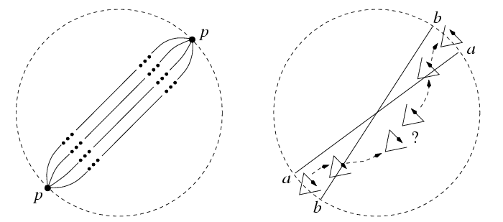
Geometria Projetiva

Slide 6
Coord. homogêneas em espaço projetivo
Representamos apenas pontos (não vetores)
Em 2D, um ponto (x,y) será representado em c.h. pela matriz- coluna [x· w y· w w]^{T}, para w≠0
Assim, o ponto (4,3) pode ser representado por [8 6 2]^{T}, [12 9 3]^{T}, [-4 -3 -1]^{T}, etc
Dado um ponto com coordenadas homogêneas
[x y w]^{T}, sua representação canônica é dada por [x/w y/w 1]^{T}. Chamamos a essa operação de divisão perspectiva
Considere os pontos sobre a reta x=y: (1,1), (2,2), etc
Podemos representá-los em c.h. por [1 1 1]^{T}, [1 1 ½]^{T}, etc
Claramente, o ponto ideal dessa reta é dado por [1 1 0]^{T}
•
•
•
•

Slide 7

Transformações projetivas
Plano de projeção
y
Se o plano de projeção é perpendicular ao eixo z, está a uma distância d do C.P. (que está na origem) e intercepta o semieixo z negativo, então a projeção de um ponto P é dada por
P=(P_{x} ,P_{y} ,P_{z} )
•
P’=(P’_{x} ,P’_{y} ,P’_{z} )
z
d
•
Por semelhança de triângulos, vemos que
⎤ T
⎡
P
P
P /-P = P’ /d
_{P′ = ⎢} x
y
− d 1⎥
x z y
⎣ − P_{z} / d
− P_{z} / d
⎦

Slide 8
Transformação perspectiva em coord. homogêneas
Não existe matriz 4x4 capaz de realizar tal transformação em espaços euclidianos, mas se assumimos que o ponto está no espaço projetivo, então
•
P_{x}
⎡ ⎤
⎡ 1 0 0 0⎤
⎢ 1 0
0 1
0 − 1/ d
⎡ P_{x} ⎤ ⎡
P_{x} P_{y}
⎤
⎢ − P / d ⎥
⎢ ⎥
⎥ ⎢ ⎥ ⎢
⎥
z
⎥ ₌ ⎢
P_{y}
⎥
P′ = ^{⎢ 0}
⁰⎥ × ⎢ ^{Py} ⎥ ₌ ⎢
⎢ 0
0⎥ ⎢ P_{z} ⎥ ⎢
P_{z}
⎥ ⎢ − P_{z} / d ⎥
⎢ ₀
₀⎥ ⎢ ₁ ⎥
⎢ _{− d} ⎥
⎢ ⎥
⎢⎣ 1 ⎥⎦
⎣
⎢ − P / d ⎥
⎦ ⎣ ⎦ ⎣ z ⎦

Slide 9
Perspectiva - Sumário
Para fazer projeção perspectiva de um ponto
P, segue-se os seguintes passos
P é levado do espaço euclidiano para o projetivo
Trivial – mesmas coordenadas homogêneas
P é multiplicado pela matriz de transformação perspectiva resultando em P’
P’ é levado novamente ao espaço euclidiano
Operação de divisão perspectiva

Slide 10
Projeção genérica
E se não queremos que o Centro de Projeção esteja na origem ou se a cena não está corretamente posicionada no semi-eixo z negativo?
Aplica-se transformações afim para posicionar todos os elementos corretamente
As maneiras pelas quais essas transformações são feitas caracterizam um dado modelo de projeção

Slide 11
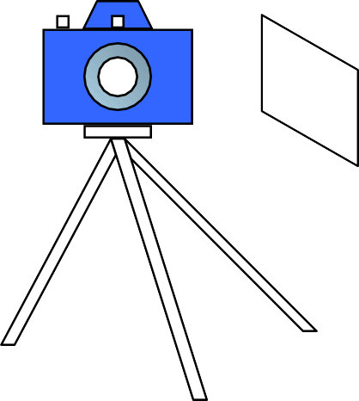

Modelo de câmera sintética
OpenGL utiliza uma analogia comparando visualização 3D com tirar fotografias com uma câmera
Volume de visão
câmera
modelo
tripé

Slide 12
Transformações em OpenGL
Modelagem
Mover /deformar os objetos
Visualização
Mover e orientar a câmera
Projeção
Ajuste da lente / objetiva da câmera
“Viewport”
Aumentar ou reduzir a fotografia

Slide 13
Pipeline OpenGL de Transformações
v
e
Matriz de Modelização
r
Matriz de Projeção
Divisão Perspectiva
Transformação
t
“viewport”
i
e Visualização
c
e
normalizadas de dispositivo
janela
objet
olho
recorte
o
C o o r d e n a d a s

Slide 14
Estado Inicial do Pipeline
Inicialmente,
As matrizes “modelview” e “projection” são matrizes-identidade
Vértices não são transformados e a projeção é paralela sobre o plano x-y
O mundo visível é restrito ao cubo -1 ≤ x,y,z ≤ 1
A transformação “viewport” mapeia o quadrado -1 ≤ x,y ≤ 1 (em coordenadas normalizadas de dispositivo) na superfície total da janela

Slide 15
Especificando o Viewport
Para especificar a área da janela na qual será mapeado o quadrado do plano de projeção, utiliza-se
glViewport (x0, y0, largura, altura)
(parâmetros em pixels, sendo que (0,0) refere-se ao canto inferior esquerdo da janela)
Normalmente não é necessário modificar, mas é útil para
Manter a razão de aspecto da imagem
Fazer zooming e panning sobre a imagem
•
•

Slide 16
Especificando Transformações
As matrizes modelview e projection usadas no pipeline são aquelas que se situam no topo de duas pilhas que são usadas para fazer operações com matrizes
Para selecionar em qual pilha queremos operar, usamos
glMatrixMode(GL_MODELVIEW ou
GL_PROJECTION)
Existem uma série de funções para operar com a pilha corrente, incluindo
•
•
glLoadIdentity () glLoadMatrix () glPopMatrix ()
glMultMatrix () glPushMatrix ()

Slide 17
Transformando objetos
Usa-se funções para multiplicar o topo da pilha de matrizes por transformações especificadas por parâmetros
glTranslatef ( x, y, z )
glRotatef (ângulo, x, y, z)
glScale ( x, y, z )
Cuidado: ordem é importante:
glTranslatef (10, 5, 3);
glRotatef (10, 0, 0, 1); glBegin (GL_TRIANGLES);
…
Objeto é rodado e depois transladado!

Slide 18
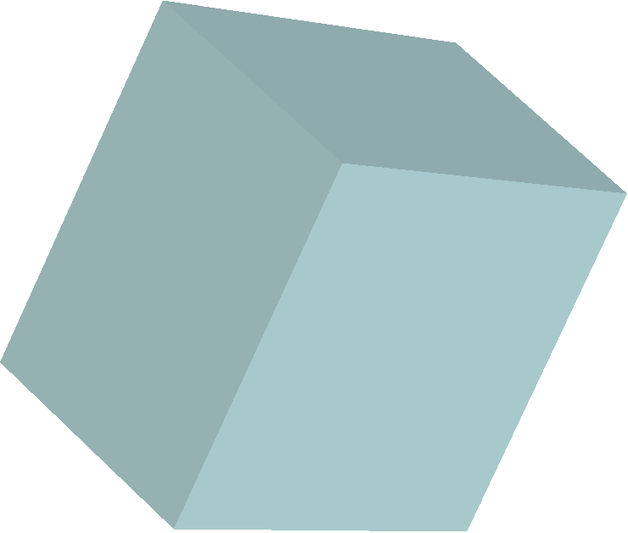
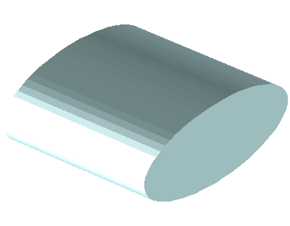
Transformações de Visualização
Duas interpretações:
Levam a câmera até a cena que se quer visualizar
Levam os objetos da cena até uma câmera estacionária
gluLookAt(
eye_{x}, eye_{y}, eye_{z},
aim_{x}, aim_{y}, aim_{z}, up_{x}, up_{y}, up_{z});
eye = ponto onde a câmera será posicionada
aim = ponto para onde a câmera será apontada
up = vetor que dá a direção “para cima” da câmera
Cuidado com casos degenerados
up
y
aim
eye
x
z

Slide 19
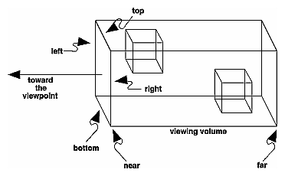
Projeção Paralela
•
•
Default em OpenGL Para ajustar o volume
visível, a matriz de projeção é inicializada com
glOrtho (left, right,
bottom, top, near, far);
Obs.: near e far são valores positivos tipicamente

Slide 20
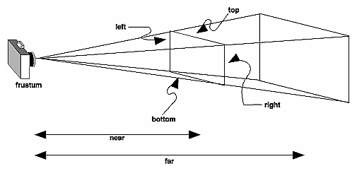
Projeção em Perspectiva
Volume de visão especificado com
glFrustum(left,right,bottom,top,near,far);
Não necessariamente gera um v.v. simétrico

Slide 21
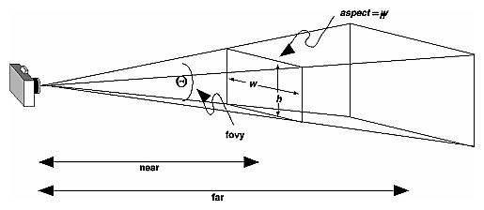
Projeção Perspectiva
Alternativamente, pode-se usar a rotina
gluPerspective (fovy, aspect, near, far);
Gera volume de visão simétrico centrado sobre o eixo z

Slide 22
Receita para evitar ‘telas pretas’
Matriz de projeção especificada com
gluPerspective()
Tentar levar em conta a razão de aspecto da janela (parâmetro aspect)
Sempre usar glLoadIdentity() antes
Não colocar nada depois
Matriz de visualização especificada com gluLookAt
Sempre usar glLoadIdentity () antes
Outras transformações usadas para mover / instanciar os objetos aparecem depois

Slide 23
Exemplo
void resize( int w, int h )
{
glViewport( 0, 0, (GLsizei) w, (GLsizei) h ); glMatrixMode( GL_PROJECTION ); glLoadIdentity();
gluPerspective( 65.0, (GLdouble) w / h,
1.0, 100.0 );
glMatrixMode( GL_MODELVIEW ); glLoadIdentity();
gluLookAt( 0.0, 0.0, 5.0,
0.0, 0.0, 0.0,
0.0, 1.0, 0.0 );
}

